Slide 1
Trie Dictionary
Свой собственный сборник слов на английском языке.
Каждая статья в сборнике имеет вид: [слово на англ. языке] – [перевод этого слова] (может состоять из нескольких слов и даже словосочетаний)

Slide 2
Префиксное дерево (Trie, prefix tree, digital tree, radix tree) – это структура данных для реализации словаря (ассоциативного массива), ключами в котором являются строки.
Префиксное дерево содержит n ключей (строк) и ассоциированные с ними значения (values)
Ключ (key) – это набор символов (i₁, i₂, …, i_{m})
Каждый узел содержит от 1 до n дочерних узлов
Ключ хранится в узле дерева.
Значения (values) хранятся в узлах, ключ которых равен последней i_{m} букве в слове-ключе
Высота h = max( key _{i} ), i= 1, 2, …, n

Slide 3
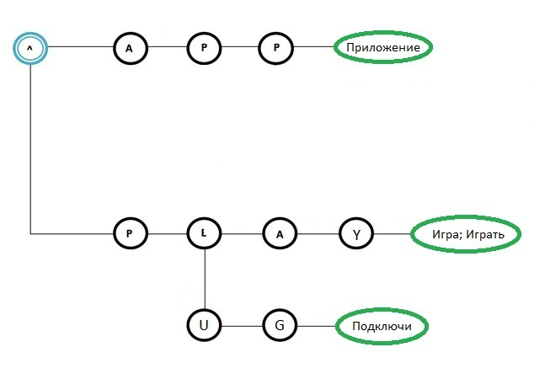
Структура
Ключ | Значение
App | Приложение
Play | Игра; Играть
Plug | Подключи

Slide 4
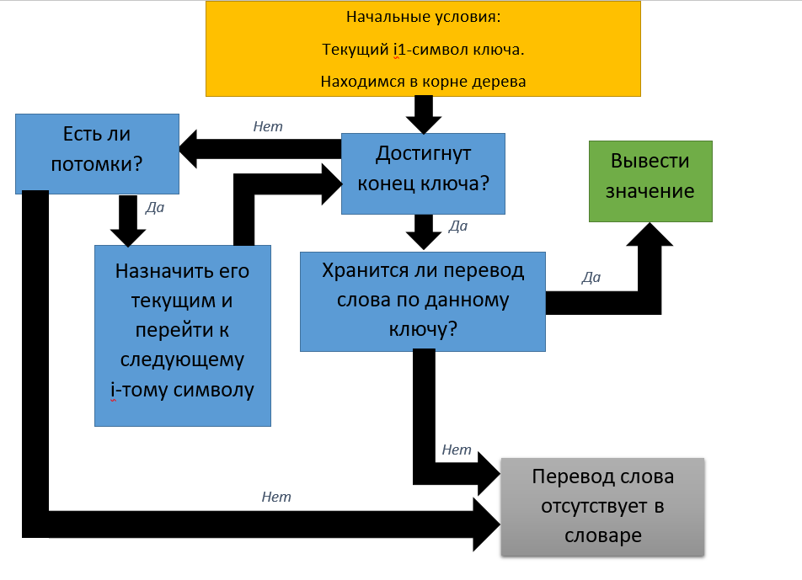
Поиск элемента

Slide 5
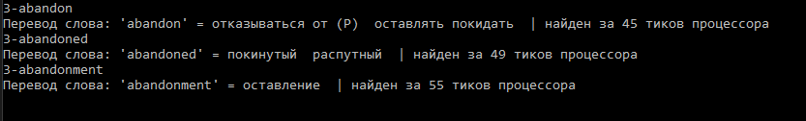
Чем больше длина ключа, значение которого нужно найти, тем больше времени уходит на поиск => Временная сложность этого алгоритма равна О(|m|). m – длинна ключа
Случай | Худший | Средний | Лучший
Входные данные Переменные: m – самое длинное слово k – самое короткое слово d – длинна слова | m | k<d<m | k
Вероятность появления. Переменные: N – количество слов в словаре. M – количество самых длинных слов в словаре. K – количество самых коротких слов в словаре. | M/N | (K-(M+N))/N | K/N

Slide 6
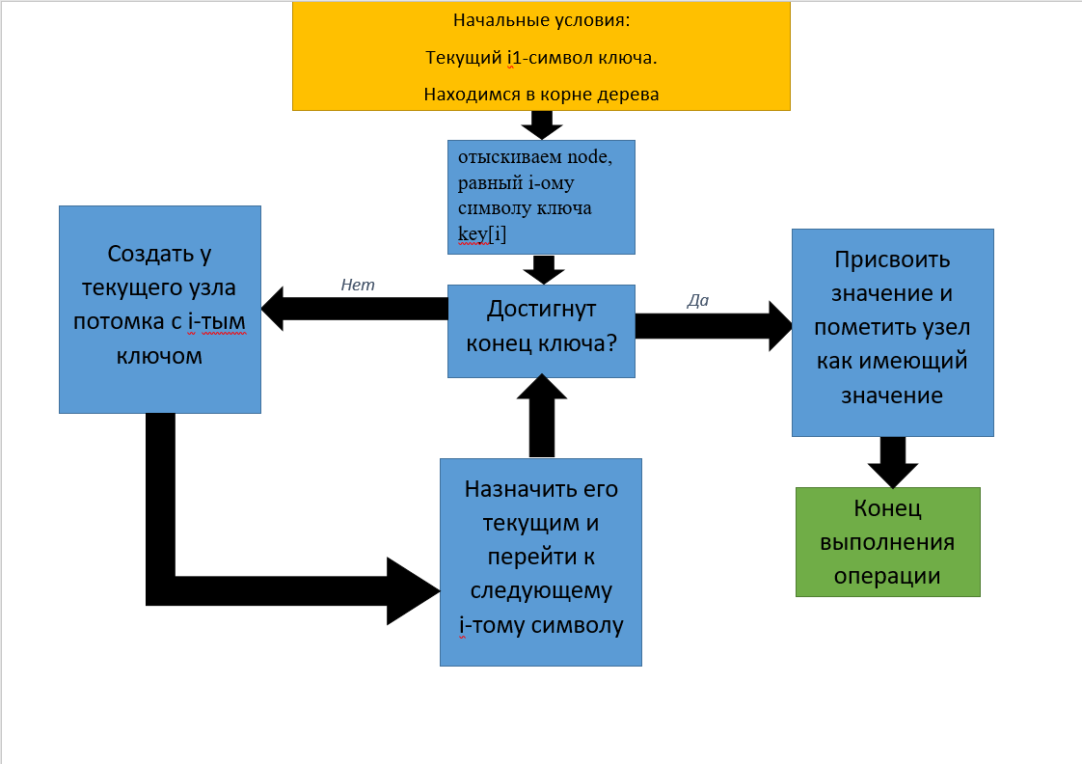
Добавление элемента

Slide 7
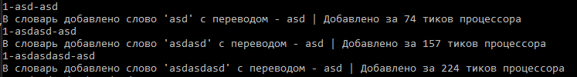
Также как и в операции поиска Временная сложность этого алгоритма равна О(|m|). M – длина ключа
Случай | Худший | Средний | Лучший
Входные данные Переменные: m – самое длинное слово, для которого нужно добавить много узлов. k – самое короткое слово, узлы которого уже существуют и нужно только задать значение. d – длина слова. | m | k<d<m | k
Время выполнения | ~1134 Ticks | ~130-1100 Ticks | ~123 Ticks
Вероятность появления. Переменные: N – количество слов в словаре. M – количество самых длинных слов в словаре. K – количество самых коротких слов в словаре. | M/N | (K-(M+N))/N | K/N

Slide 8
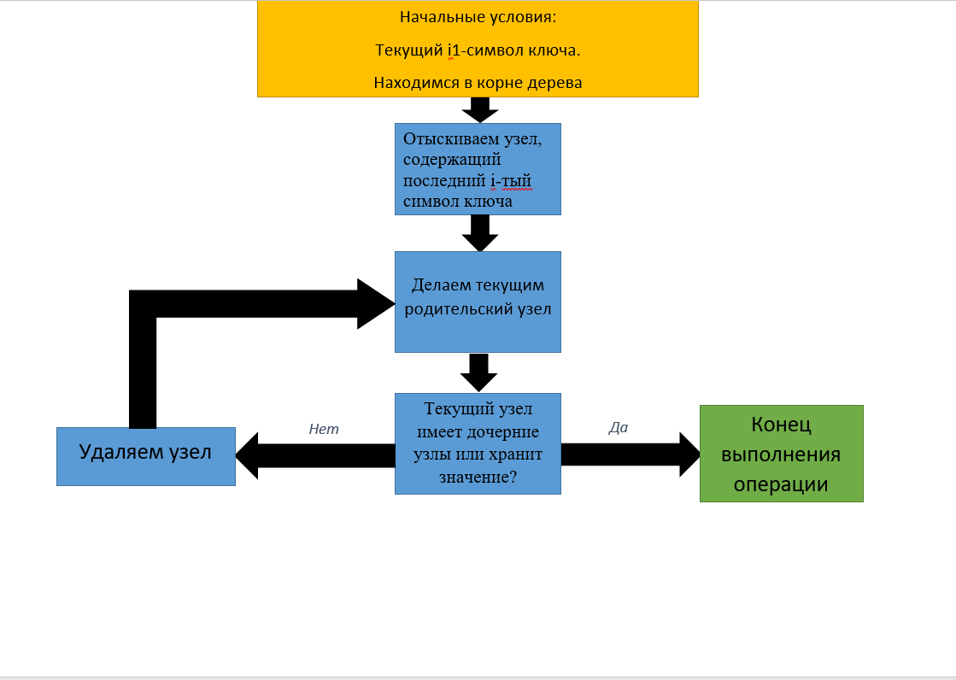
Удаление элемента

Slide 9

Временная оценка алгоритма удаления —О(|m|).
Случай | Худший | Средний | Лучший
Входные данные Переменные: m – самое длинное слово, в котором нужно удалить все узлы. k – самое короткое слово, в котором не нужно удалять узлы. d – длина слова. | m | k<d<m | k
Вероятность появления. Переменные: N – количество слов в словаре. M – количество самых длинных слов в словаре. K – количество самых коротких слов в словаре. | M/N | (K-(M+N))/N | K/N

Slide 10
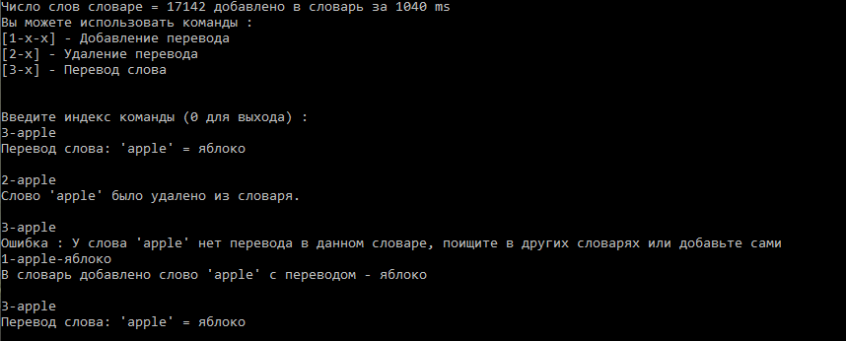
Результат работы алгоритма

